Slide 1
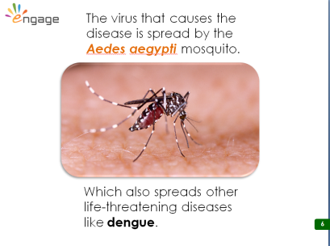
Communiquer des idées
Fiche 3a
Une discussion au cours de laquelle une personne (orateur/trice) partage des informations ou des idées avec le public. Vous pouvez utiliser PowerPoint ou Prezi, ou faire un discours.
Présentation
La checklist de la communication efficace
Préparer votre présentation
Décider combien de temps dure la présentation (5 minutes est une durée convenable)
Déterminer clairement ce que vous souhaitez dire au public
Utiliser la checklist pour préparer ce que vous allez dire
Utiliser les cases pour préparer, une case correspond à une diapositive
Ajouter des notes qui seront utiles pendant la présentation
1
2
Est-ce que le contenu est clair ?
Le registre correspond-il à l’objectif et au public présent ?
Est-ce facile à comprendre ?
3
4
Est-ce que le contenu est concret ?
Des exemples sont-ils présentés ?
Avez-vous utilisé des mots frappants ?
5
6
Est-ce que le contenu est correct ?
Avez-vous mis les explications scientifiques ?
Avez-vous utilisé et expliqué les termes scientifiques ?
Conseils avec PowerPoint
On peut en faire plus avec moins : limiter à quelques mots et phrases par diapositive
Utiliser des images ou photos pour susciter l’intérêt
Est-ce que le contenu est cohérent ?
Est-ce que chaque scène ou paragraphe exprime un message principal ?
Sont-ils dans un ordre logique ?
Sont-ils liés ?
Utiliser seulement une ou deux polices d’écriture et couleurs
Ne pas ajouter trop d’animations, elles risquent de détourner l’attention

